Slide 1
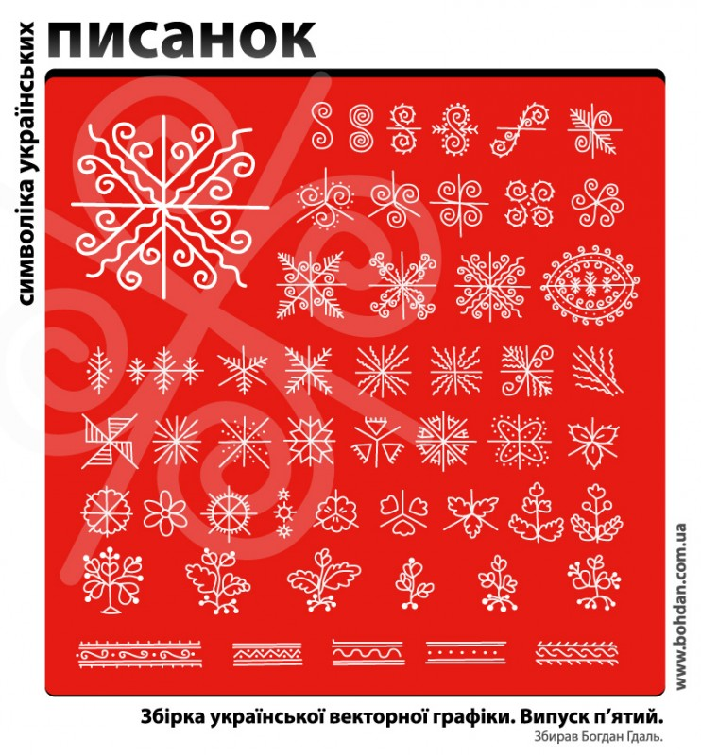
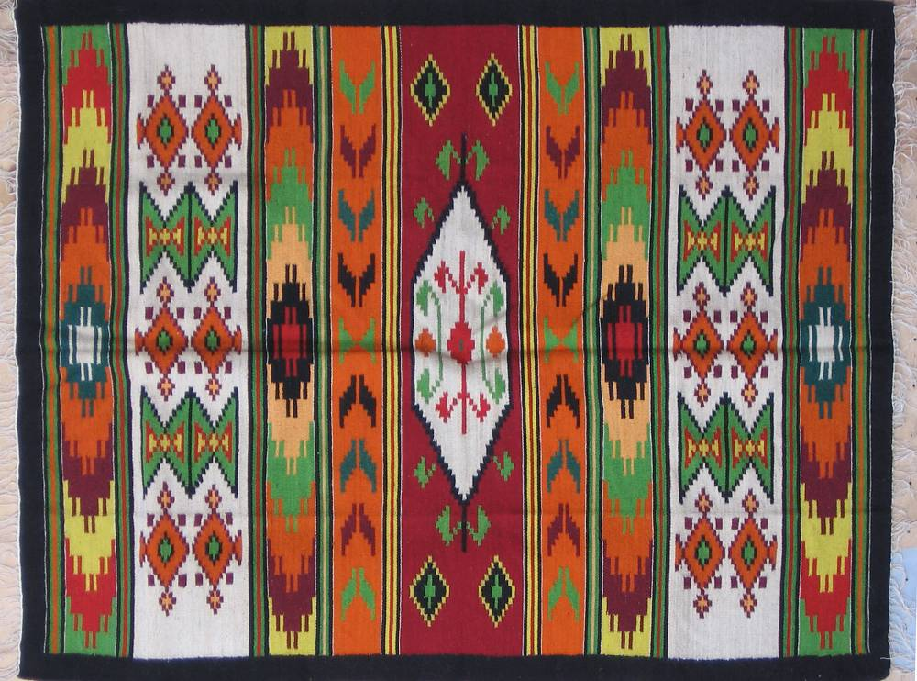
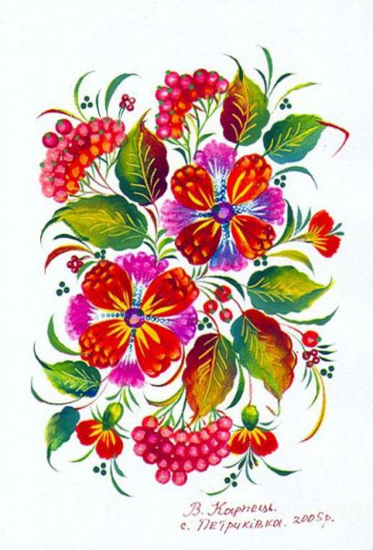
Українська художня культура XXст.
Народне мистецтво та основні центри художніх промислів.
Автор презентації : Кубей С.П.,
вчитель образотворчого мистецтва, спеціаліст вищої категорії, “старший вчитель “ Борщівської ЗОШ І-ІІІст №1

Slide 2
Народне мистецтво України
— це пласт української культури, пов’язаний з відтворенням світосприйняття українського народу, його психології, етичних настанов і естетичних прагнень, що охоплює всі види народної творчості, традиційно притаманні Україні: музику, танці,пісні, фольклор, декоративно-ужиткове мистецтво, що розвиваються, як єдиний комплекс, і органічно входять у життя народу протягом усієї його історії.

Slide 3
Основні характеристики декоративно- прикладного мистецтва
Утилітарність, побутова функція
Колективна основа, традиційна наступність
Художнє узагальнення.
Зміст визначається ідеєю добра
Варіативність
Канонічність

Slide 4
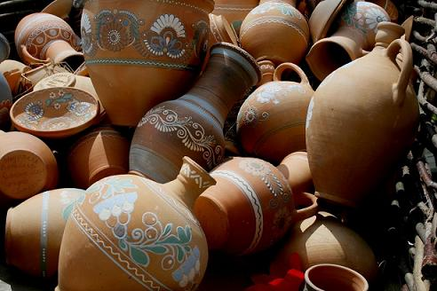
Селище міського типу Зіньківського району
Полтавської області
України, головний осередок сучасного українського гончарства.
Опі́шня
Гончарство – виготовлення з опаленої глини різноманітних виробів, зокрема посуду, кахлів, іграшок.

Slide 5
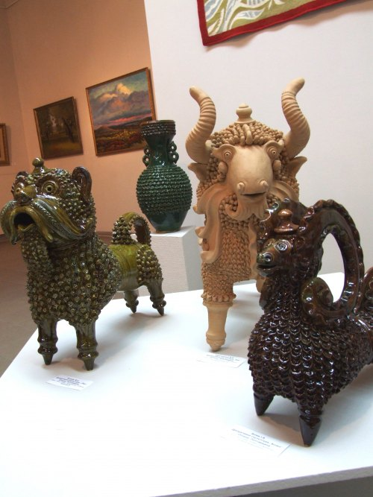

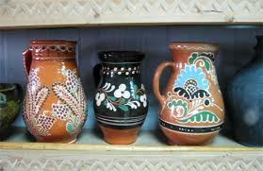
Традиційна опішнянська кераміка

Slide 6
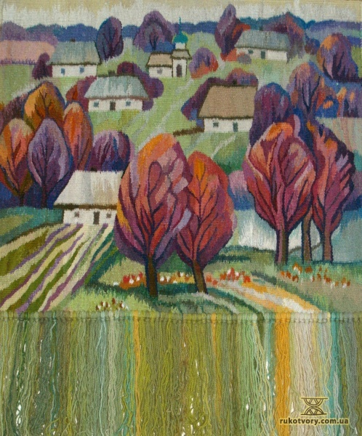
Решетилівка(Полтавська обл.)
К
И
Л
И
М
А
Р
С
Т
В
о
В
И
Ш
И
В
К
А
К
У
Ш
Н
І
Р
С
Т
В
О
Т
К
А
Ц
Т
В
о

Slide 7
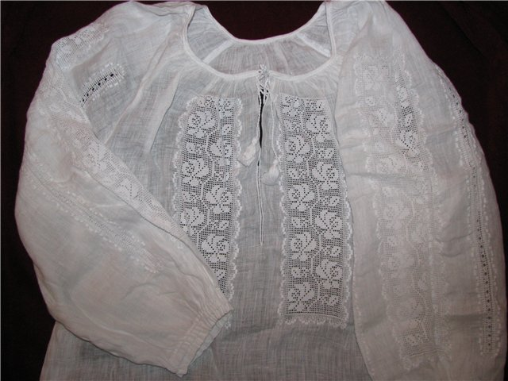
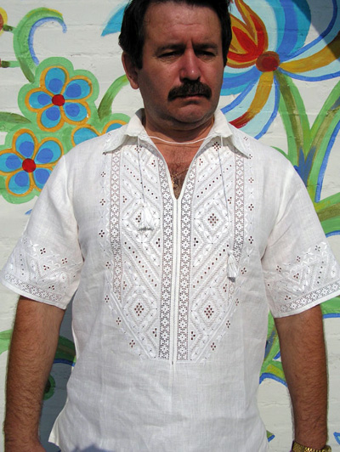
Вишивка – прикрашання одягу та побутових предметів із тканини, на яких вишивається певний орнамент.
Серед різнобарв’я українських вишиванок вирізняється неповторна решетилівська, шита білим по білому.

Slide 8
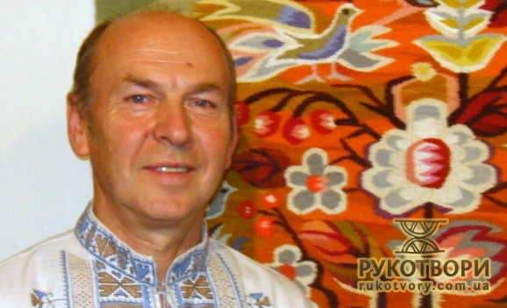
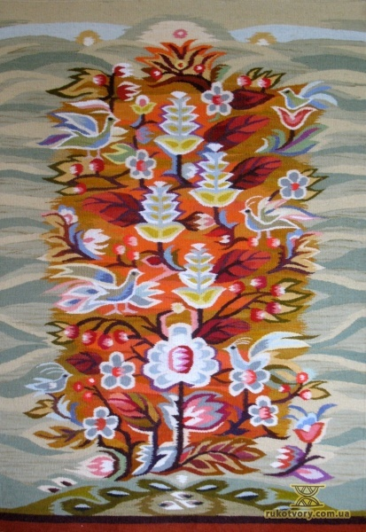
Майстер з селища Решетилівка Полтавської області. Автор килимів у техніці ручного ткацтва. Заслужений майстер народної творчості України . Член Національної спілки художників України , член Національної спілки майстрів народного мистецтва України .

Slide 9
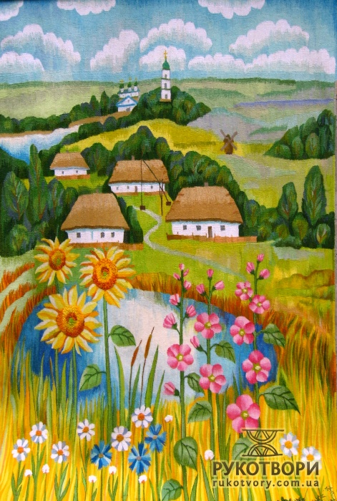
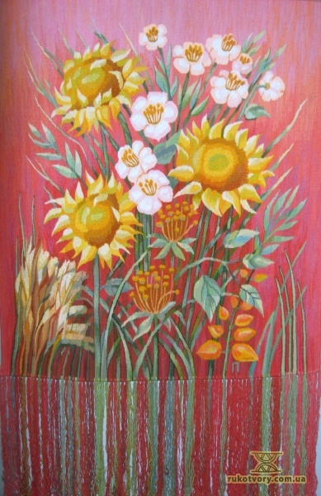

Slide 10
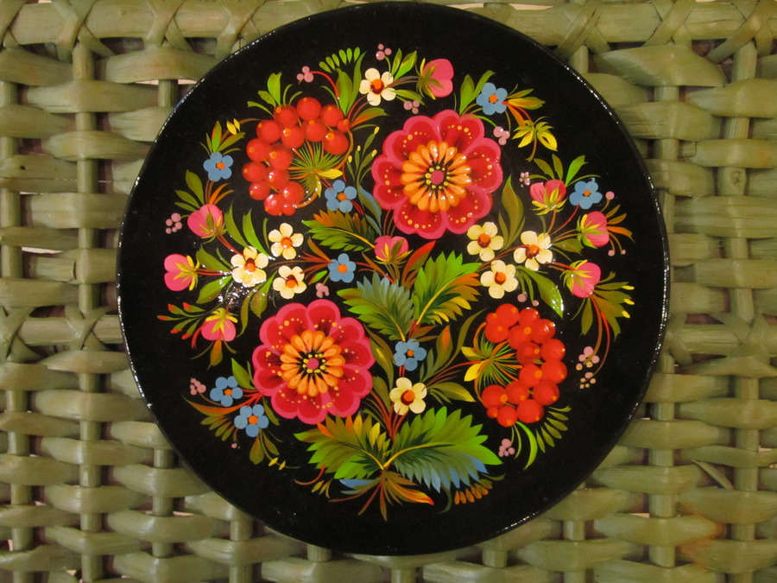
Петриківський розпис (Дніпропетровська обл.)
В1991р. виник центр народного мистецтва "Петриківка", який став першим в Україні підприємством, що знаходяться у власності народних умільців.

Slide 11
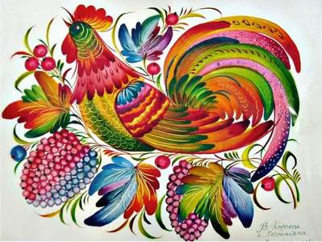
Рослинні та зооморфні орнаменти

Slide 12
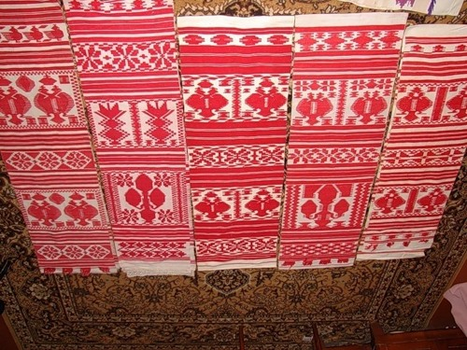
Кролевецькі рушники
(Сумська обл.)

Slide 13
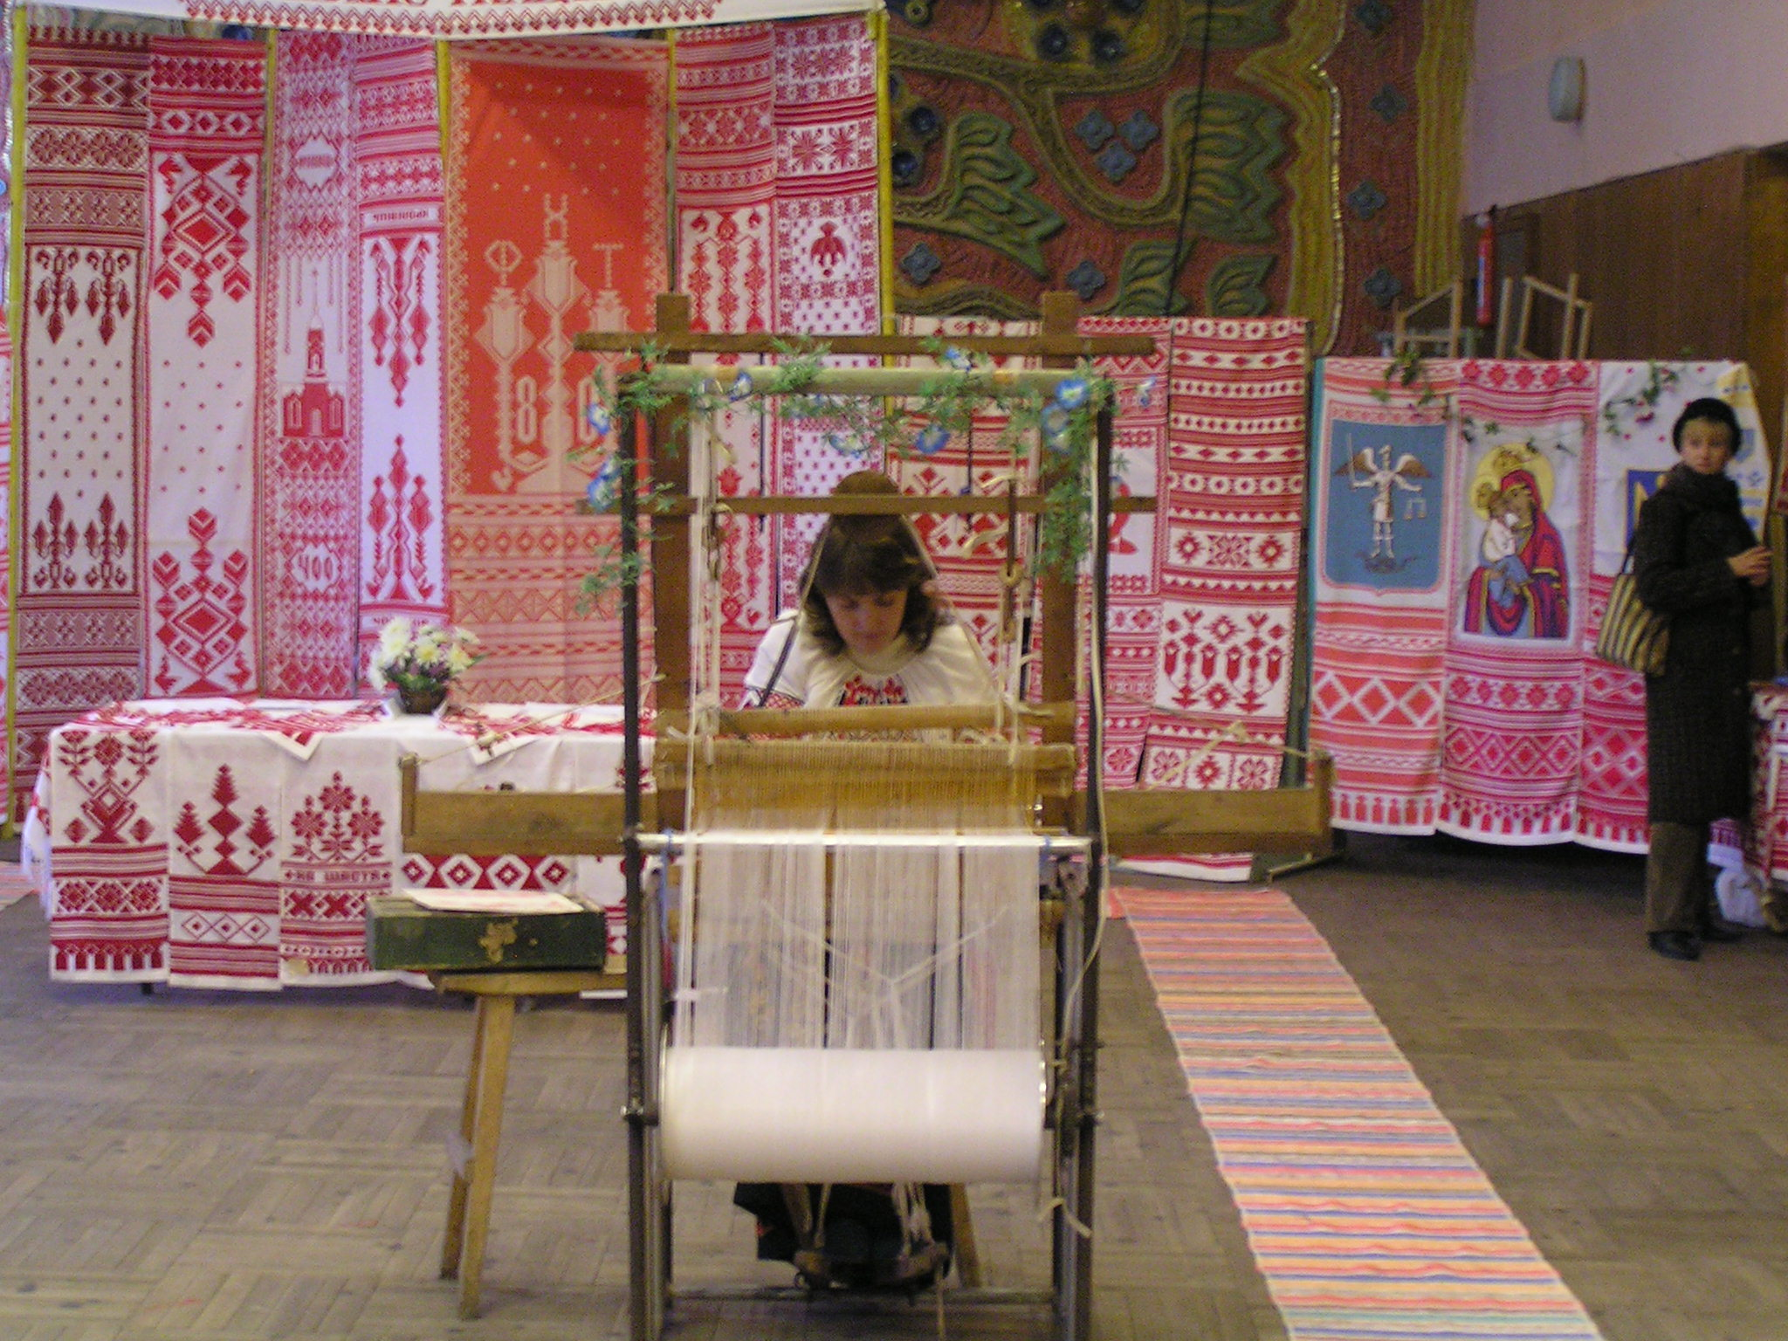
Для кролевецького рушника характерне поєднання білого і червоного кольорів.

Slide 14
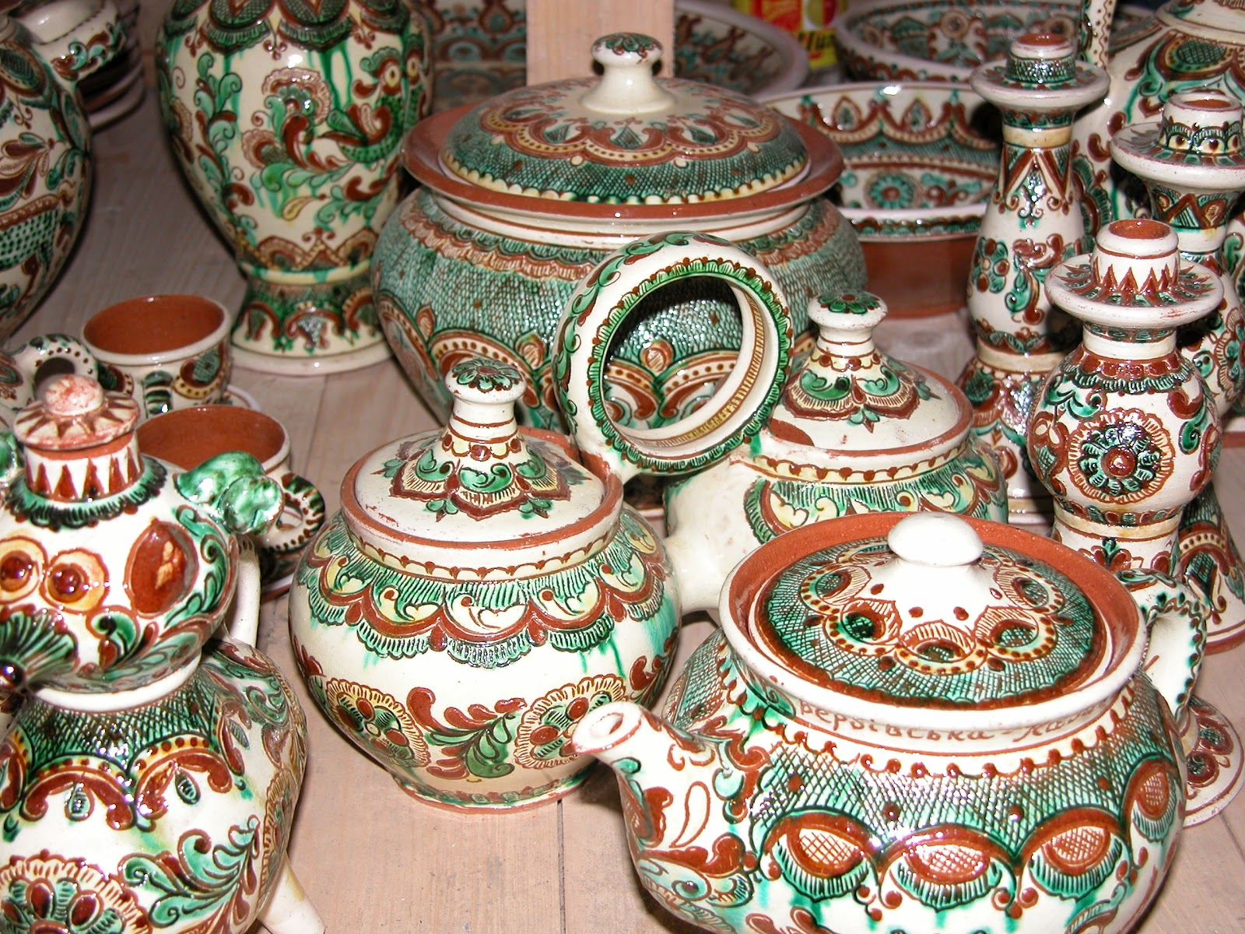
Косівська кераміка
м.Косів (Івано-Франківська обл.)

Slide 15
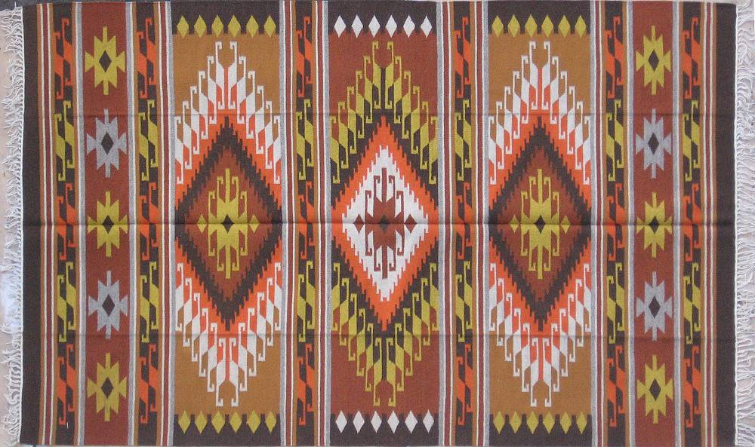
Для гуцульських килимів типовим є поперечно-смугасте розташування геометричних мотивів, які в далекому минулому сформувались як символи-обереги, значення яких забулось, але залишилась потреба використання їх як необхідної традиційної приналежності.

Slide 16
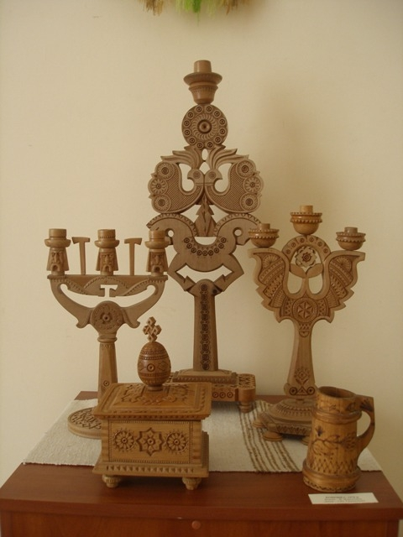
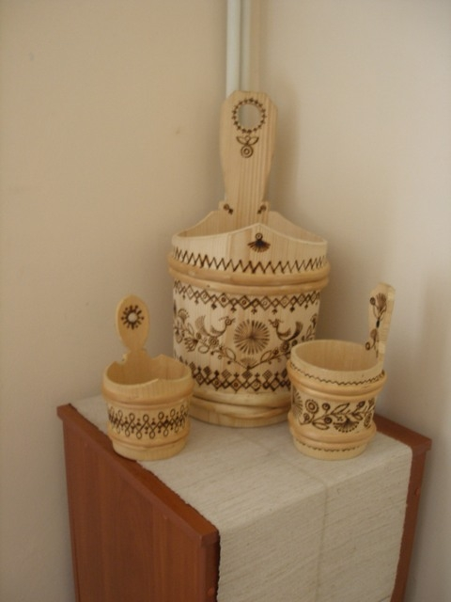
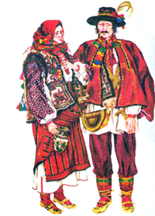
"Деревоспів" Володимира Ворончака
Відомий по всій Україні майстер художнього різьблення, бондарства та випалювання Володимир Ворончак
Вижниця (Чернівецька обл.)— один із центрів гуцульських різьбярів .

Slide 17
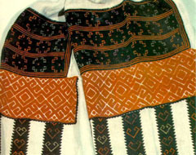
Клембівка (Вінницька обл.) -художня вишивка . Дуже люблять на Поділлі, особливо у Клембівці, житній колір у поєднанні з чорним, що в жіночих і чоловічих сорочках виглядає дуже ефектно.

Slide 18
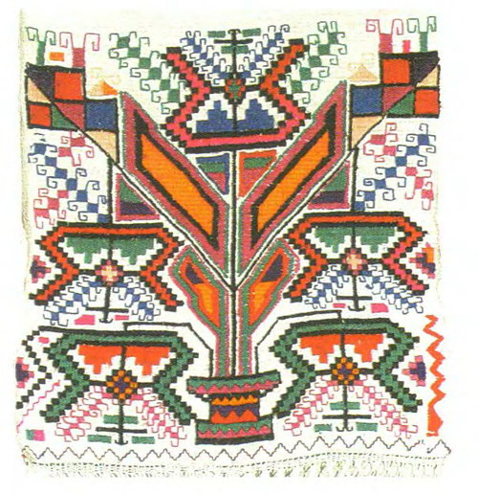
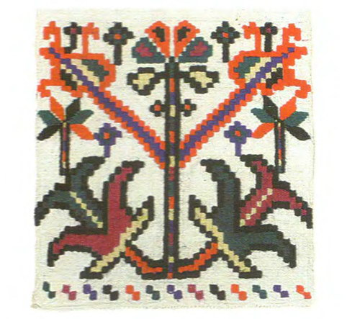
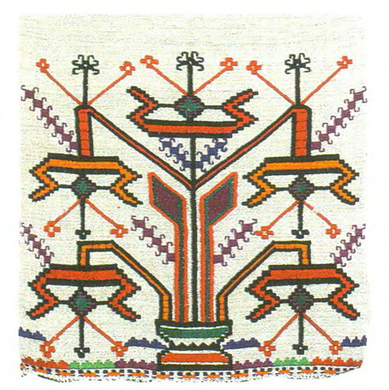
Вишивка східного Поділля

Slide 19
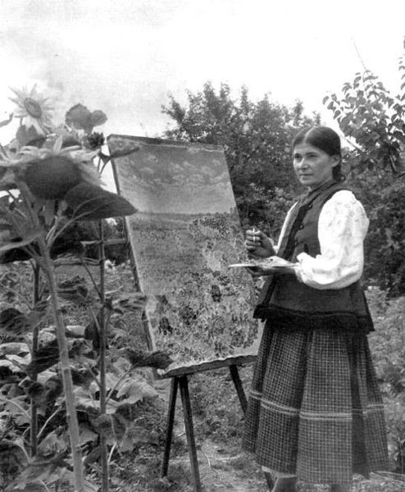
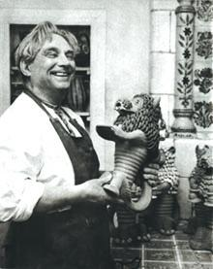
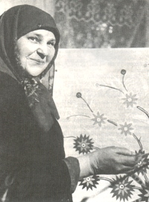
Найвищим званням-”Народний художник України”-відзначені:
Дмитро Головко
Білокур Катерина
Василівна
Марія
При(й)маченко

Slide 20
СПИСОК ВИКОРИСТАНОЇ ЛІТЕРАТУРИ
1.Народні промисли - справа державна. - /Інф./ - День. - 2006.-7 черв.
2. Українська культура та реалізація державної політики в культурній сфері: Аналітичний звіт Міністерства культури і туризму України за 2005 рік. - Київ, 2006. - С. 37-41.
3. Життя в об'єктиві.-Укрінформ. - Уряд. кур'єр.- 2004.- 14 квіт.
4. Від ремесла до творчості: Збірник / Упоряд. Ю. Г. Легенький. - К.: Час, 1990. - 152 с.
5. Мигаль М. "Едельвейс" народного мистецтва. - Дзеркало тижня. - № 42 (417).- 2002.- 2-8 листоп.
6.. Гриб А. Гончарі // Віл. Життя.- 1974.- 3 лют.
7. http://observer.sd.org.ua/news.php?id=2677
8. http://www.prosvita.poltava.ua/
9. Традиції народного промислу. /Інф./ - Уряд. кур'єр.- 2004.- 9 квіт.
10.Нові візитки України зроблять у Петриківці - /Інф/ - Дзеркало тижня.-2005.- 16 квіт.
11.Художня культура. 9 клас: Тематичні розробки уроків / Л. М. Масол, О. В. Гайдамака. ― Х.: Ранок, 2009. ― 320 с.

